Slide 1
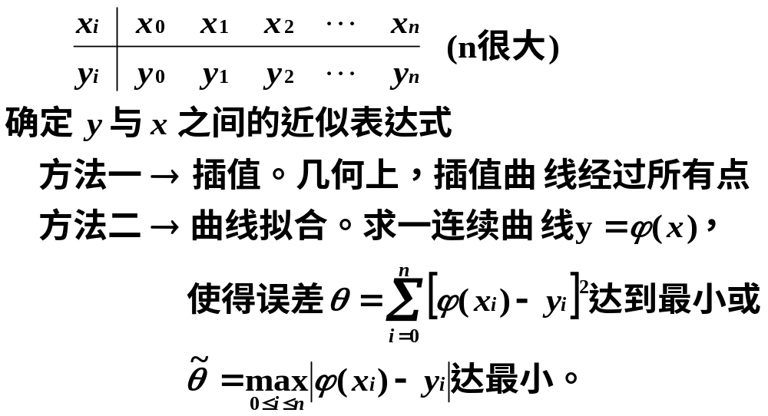
§5.1 最小二乘法
一. 问题背景
  科学实验，统计分析，获得大量数据

Slide 2
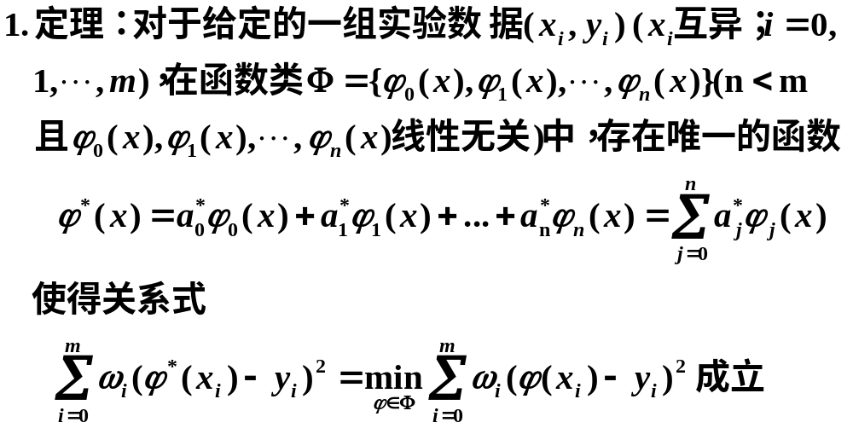
§5.1 最小二乘法
四. 最小二乘解的求法

Slide 3
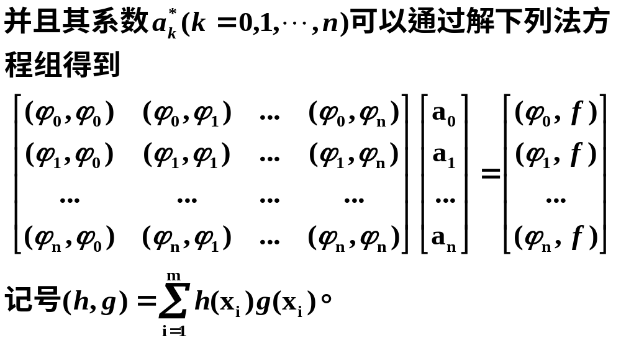
§5.1 最小二乘法

Slide 4
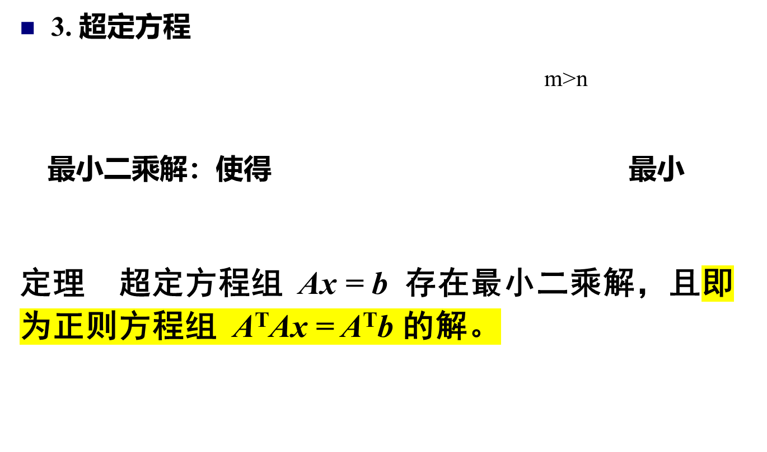
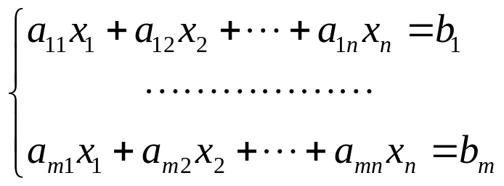
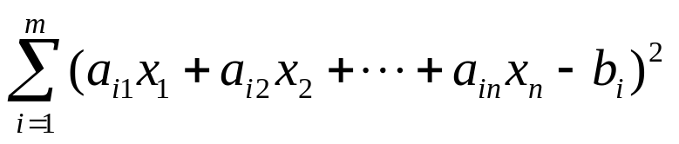
§5.1 最小二乘法

Slide 5
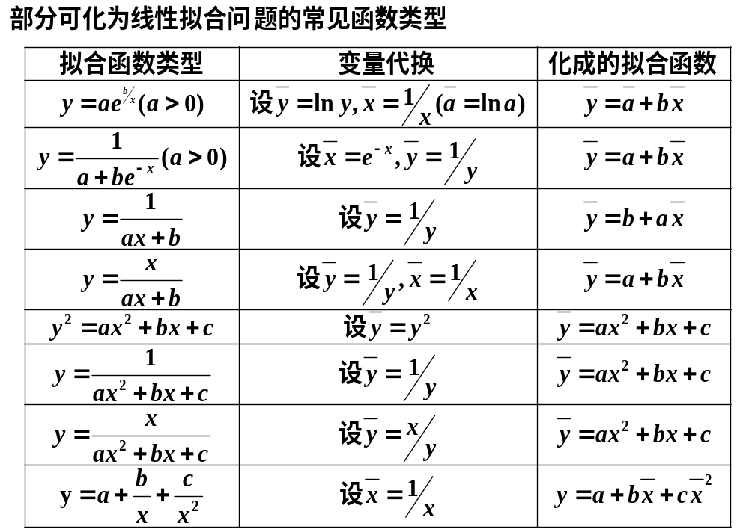
§5.1.3 最小二乘解的求法

Slide 6
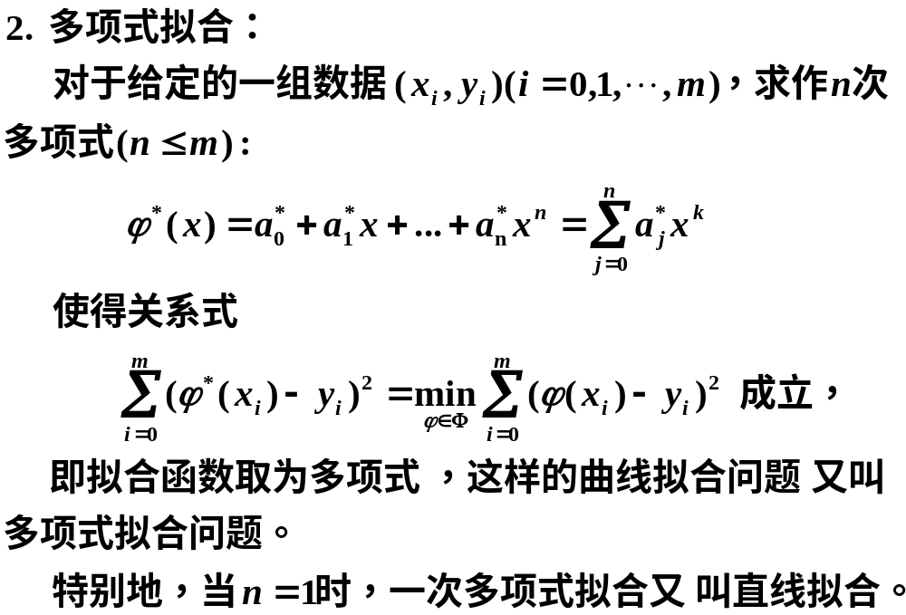
§5.1 最小二乘法

